Slide 1
LES ECHELLES D’EVALUATION DE LA DOULEUR, COMMENT CHOISIR?
Marie-Hélène LEININGER
Infirmière au SAU de Châlons-en-Champagne

Slide 2
Sommaire
01
02
03
04
05
La douleur
La douleur
Comment évaluer la douleur?
Rappels législatifs – La douleur en quelques “maux”
Quelques chiffres
2 types d’évaluation
Comment choisir?
Conclusion

Slide 3
01
La douleur
Définition- Législation – En quelques « maux »

Slide 4
Définition - législation
« La douleur est une expérience sensorielle et émotionnelle désagréable associée à une lésion tissulaire réelle ou potentielle ou décrite dans ces termes »
(Association Internationale pour l’étude de la douleur)
Le soulagement de la douleur = droit fondamental de toute personne
(Loi du 04/03/2002 relative aux droits des malades et à la qualité du système de santé)
L’évaluation et la prise en charge de la douleur = priorités inscrites dans la loi de santé publique de 2004

Slide 5
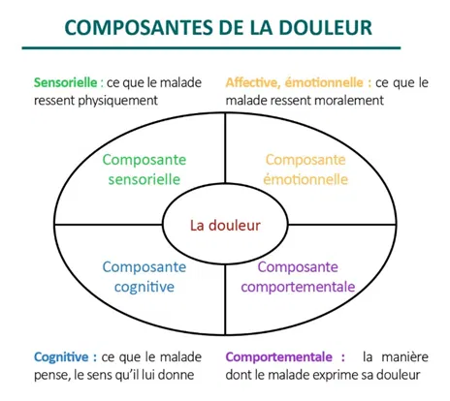
La douleur en quelques “maux”
Le ressenti de la douleur = phénomène subjectif et la seule façon de l’objectiver = écoute et observation du patient .
Plusieurs facteurs environnementaux, socio-culturels, le contexte affectif, psycho-social, religieux  vont moduler la perception de la douleur d’une personne à l’autre ainsi que son expression

Slide 6
La douleur en quelques « maux »
Stimulation intense : choc mécanique, thermique ou chimique
Transmission de l’information par les nocicepteurs (récepteurs de la douleur localisés au niveau de la peau, des muscles, des viscères, des articulations…)
CERVEAU (signal perçu et identifié comme douloureux)

Slide 7
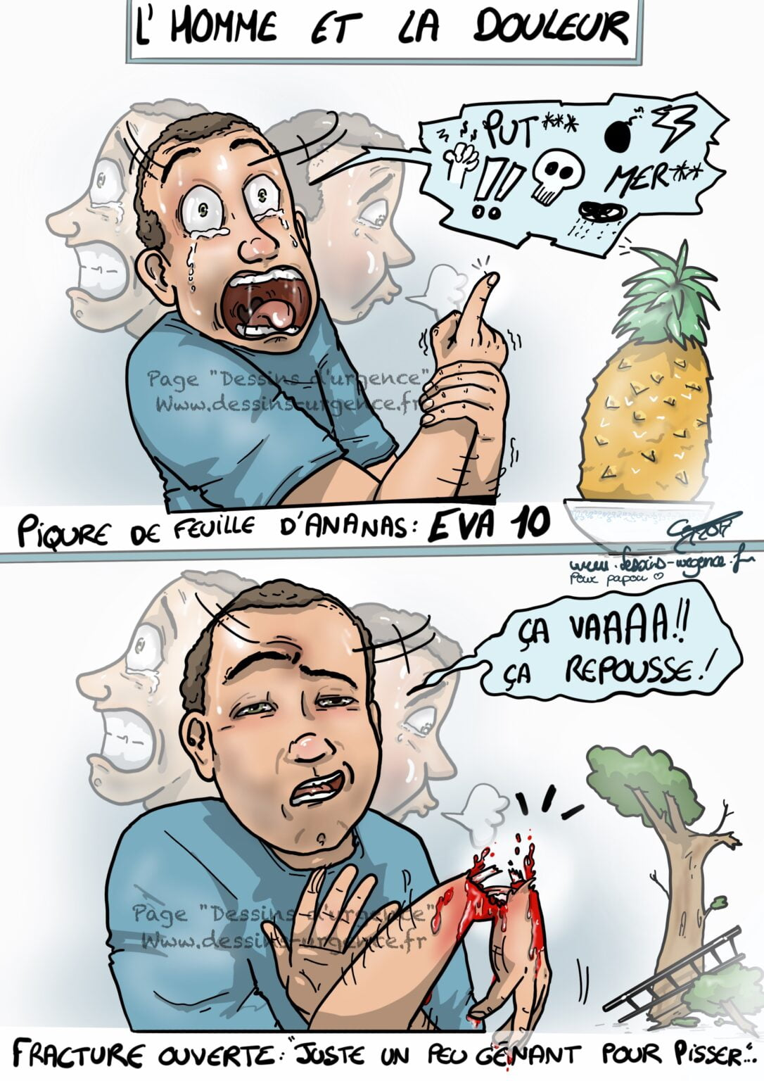

Slide 8
La douleur
On distinguera les douleurs nociceptives (générées par l’activation des nocicepteurs suite à une lésion tissulaire réelle ou potentielle) des douleurs neuropathiques (générées par une lésion ou maladie du SNC ou SNP).
Grossièrement, on retrouve 3 types de douleur physique
La douleur aiguë (post-opératoire, traumatologique) = d’apparition brutale et intense
La douleur chronique (lombalgies, arthrose, migraines, douleurs cancéreuses,…) = persistante (au-delà de 3 mois) ou récurrente sur le long terme va altérer les capacités fonctionnelles et relationnelles du patient (irritabilité, dépression, impotence, arrêts impacteront son quotidien)
La douleur liée aux soins = tous gestes (ponctions, immobilisations, ou la seule mobilisation) qui doit être anticipée ne pas ajouter de la douleur à la douleur (utilisation du Méopa, des ATG, réalité virtuelle,…)

Slide 9
02
La douleur
Quelques chiffres

Slide 10
1er motif de consultation en urgence en 2024

Slide 11
70%
45%
10 à 40%
Des patients admis aux urgences souffrent
D’entre eux qualifient leur douleur de sévère
Des personnes se présentant aux urgences sont des patients ayant des douleurs chroniques

Slide 12
40%
Dans 40% des interventions en pré-hospitalier, la douleur est présente
Source : Société française de Médecine d’Urgence

Slide 13
03
Comment évaluer la douleur?
2 types d’évaluation

Slide 14
Comment évaluer la douleur?
Bien évaluer pour bien traiter
Il existe 2 types d’évaluation:
L’auto-évaluation (par les patients) → patient communicant, conscient, orienté
L’hétéro-évaluation (par les soignants) → âges extrêmes de la vie, patients non communicants, fonctions cognitives altérées

Slide 15
Comment évaluer la douleur?
Les échelles d’auto-évaluation
Intensité de la douleur:
EVA (Echelle Visuelle Analogique) de 0 à 10
EN (Echelle Numérique) de 0 à 10 ou 0 à 100
EVS (Echelle Verbale Simple) de 0 à 4
Echelle faciale / visages
Localisation de la douleur :
Schéma corporel Adulte/Enfant
Intensité des symptômes :
ESAS (Edmonton Symptom Assessment Scale) qui évaluera les symptômes physiques et psychiques en soins palliatifs
Douleurs neuropathiques :
 DN4

Slide 16
Comment évaluer la douleur?
Les échelles d’hétéro-évaluation :
 ALGOPLUS (personnes âgées, non communicantes, fin de vie, troubles de la conscience
 PEC thérapeutique à partir d’un score ≥ 2 sur 5
 DOLOPLUS (personnes âgées) – ECPA (échelle comportementale de la douleur de la personne âgée)
 PEC th. À partir d’un score ≥ 5 sur 30
 EVENDOL (enfants de 0 à +/- 7 ans)
 PEC th. à partir d’un score ≥ 4 sur 15
 EDIN (évaluation de la douleur et de l’inconfort du nouveau-né)
 FLACC (Face, Legs Activity, Cry Consolability) pour les nourrissons de 0 à 1 an, l’enfant en post-opératoire)
 HEDEN (Hétéro-évaluation de la douleur de l’enfant) en oncologie, la DEGR (douleur de l’enfant Gustave Roussy)
EDAAP (Expression Douleur Adulte et Adolescent) chez les patients atteints de handicap
Liste non exhaustive  multitude d’échelles adaptées à tous types de populations et de spécialités

Slide 17
Comment évaluer la douleur?
Aux Urgences
Patient inquiet, stressé, avec une douleur d’intensité variable en fonction des circonstances de survenue
Climat anxiogène du lieu (flux important, agitation au sein du service,…)
Le temps relativement court en IOA pour faire « l’état des lieux » de sa situation l’amenant à consulter
 Influencent la capacité du patient à évaluer sa douleur

Slide 18
Comment évaluer la douleur?
Il faudra :
 Instaurer un climat d’écoute et d’apaisement recentrer le patient sur son ressenti pour qu’il évalue le plus justement sa douleur
Utiliser des mots simples, adaptés à la personne, à l’âge, un ton neutre ne pas influencer la réponse du patient
 Utiliser des échelles rapides à réaliser, adaptées au plus grand nombre, simples de compréhension
 S’enquérir de ce qu’il a déjà pris comme médicament : quel traitement et à quelle heure (ne pas faire de surdosage)

Slide 19
04
Comment choisir?

Slide 20
Quelles échelles choisir?
On privilégiera donc 3 échelles d’auto-évaluation :
 l’EN (la plus utilisée // l’EVA) A partir de 8 ans.
 l’EVA à partir de 6-7 ans, l’échelle des visages (enfants de 4 à 6 ans)
 l’EVS (si difficulté de compréhension ou d’auto-évaluation numérique/visuelle. Appréciation moins fine). A partir de 4 ans.
Elles ont un seuil de faisabilité et de fiabilité proche des 90%.

Slide 21


Slide 22
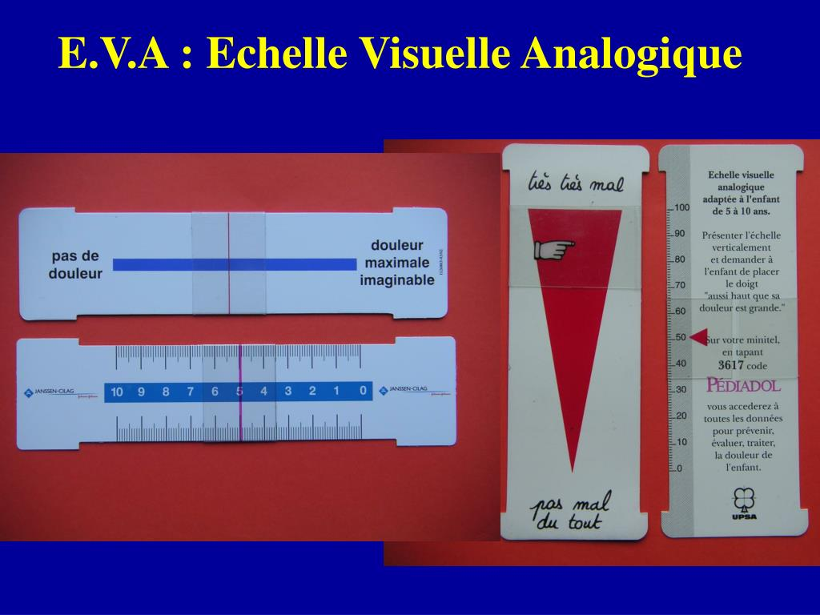

Slide 23
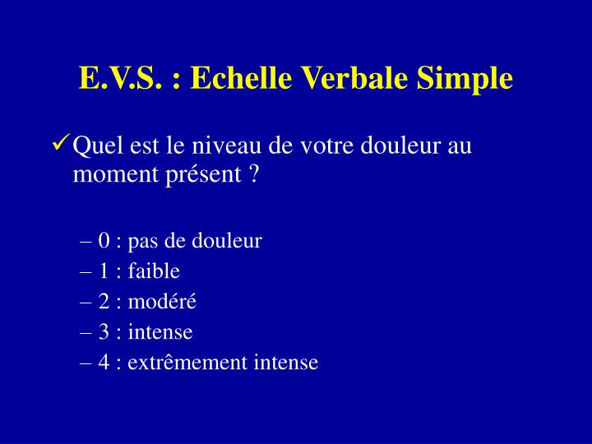

Slide 24
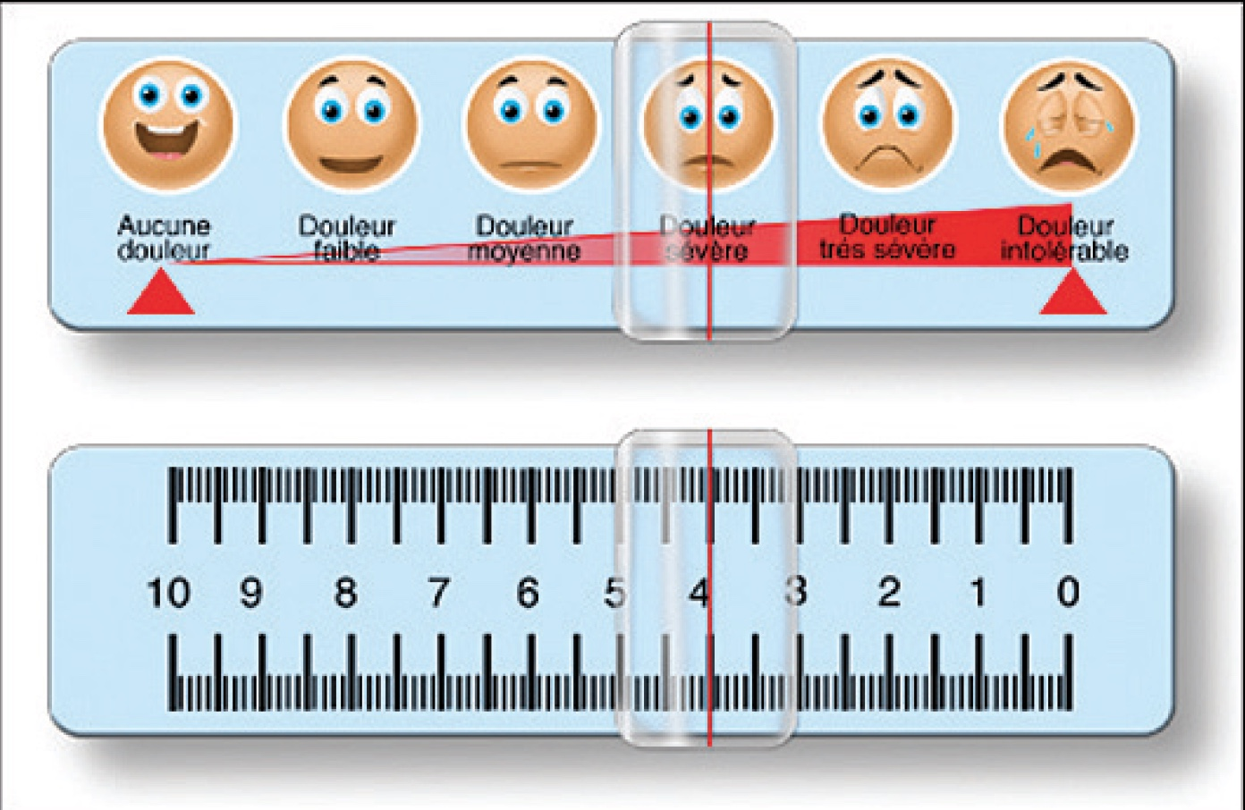

Slide 25
Quelles échelles choisir?
Pour les personnes non communicantes ou les jeunes enfants, on privilégiera :
 l’ALGOPLUS pour les adultes (score de 0 à 5)
 EVENDOL pour les enfants (score de 0 à 15)
Pour les mêmes raisons : facilité et rapidité de réalisation (5 items pour 1 minute environ)

Slide 26
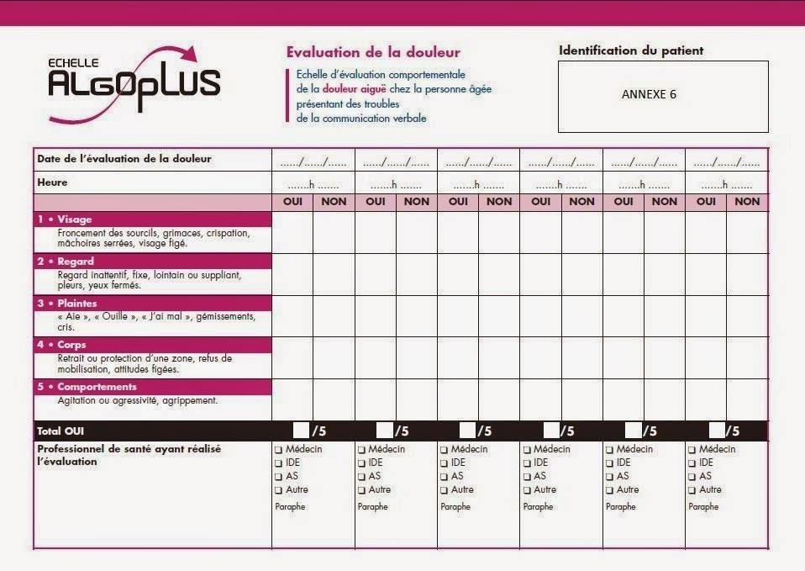

Slide 27
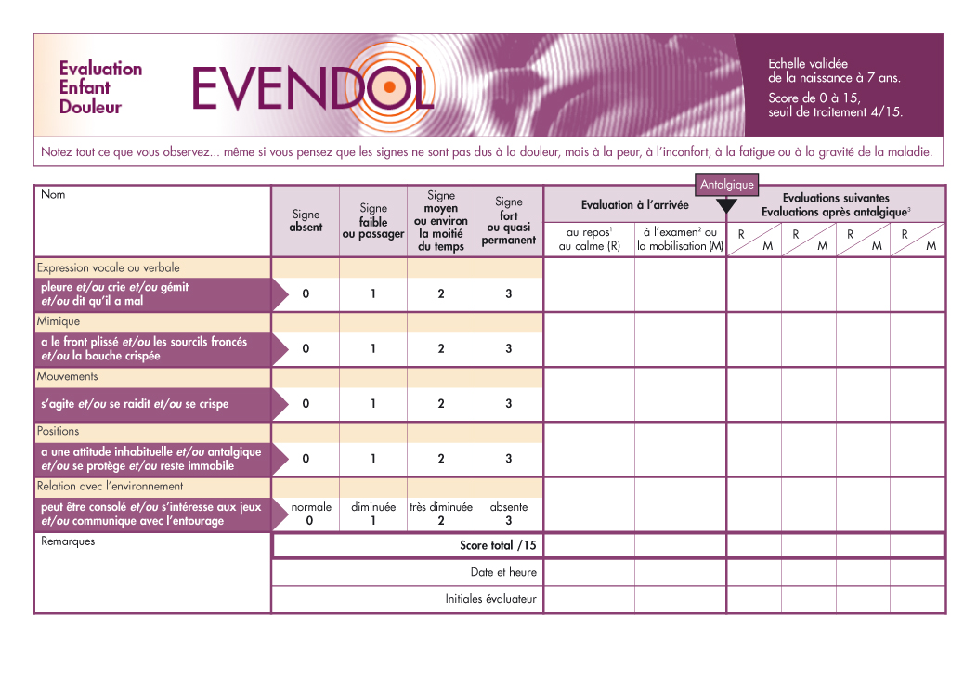

Slide 28
Comment évaluer la douleur? Quelles échelles choisir?
EN, EVA, EVS, ALGOPLUS, EVENDOL :
 S’appliquent à un grand nombre de patients (VS les échelles spécifiques comme la DN4 ou celles utilisées en oncologie par ex. qui évaluent des douleurs spécifiques de patients ayant déjà un diagnostic. Car il ne faut pas oublier qu’un patient en IAO arrive avec une douleur qui est symptôme sans diagnostic encore)
 Rapides à réaliser
 Simples de compréhension
 Parfaitement adaptées à un service d’urgence
 Vont induire une réponse rapide en fonction des protocoles mis en place

Slide 29
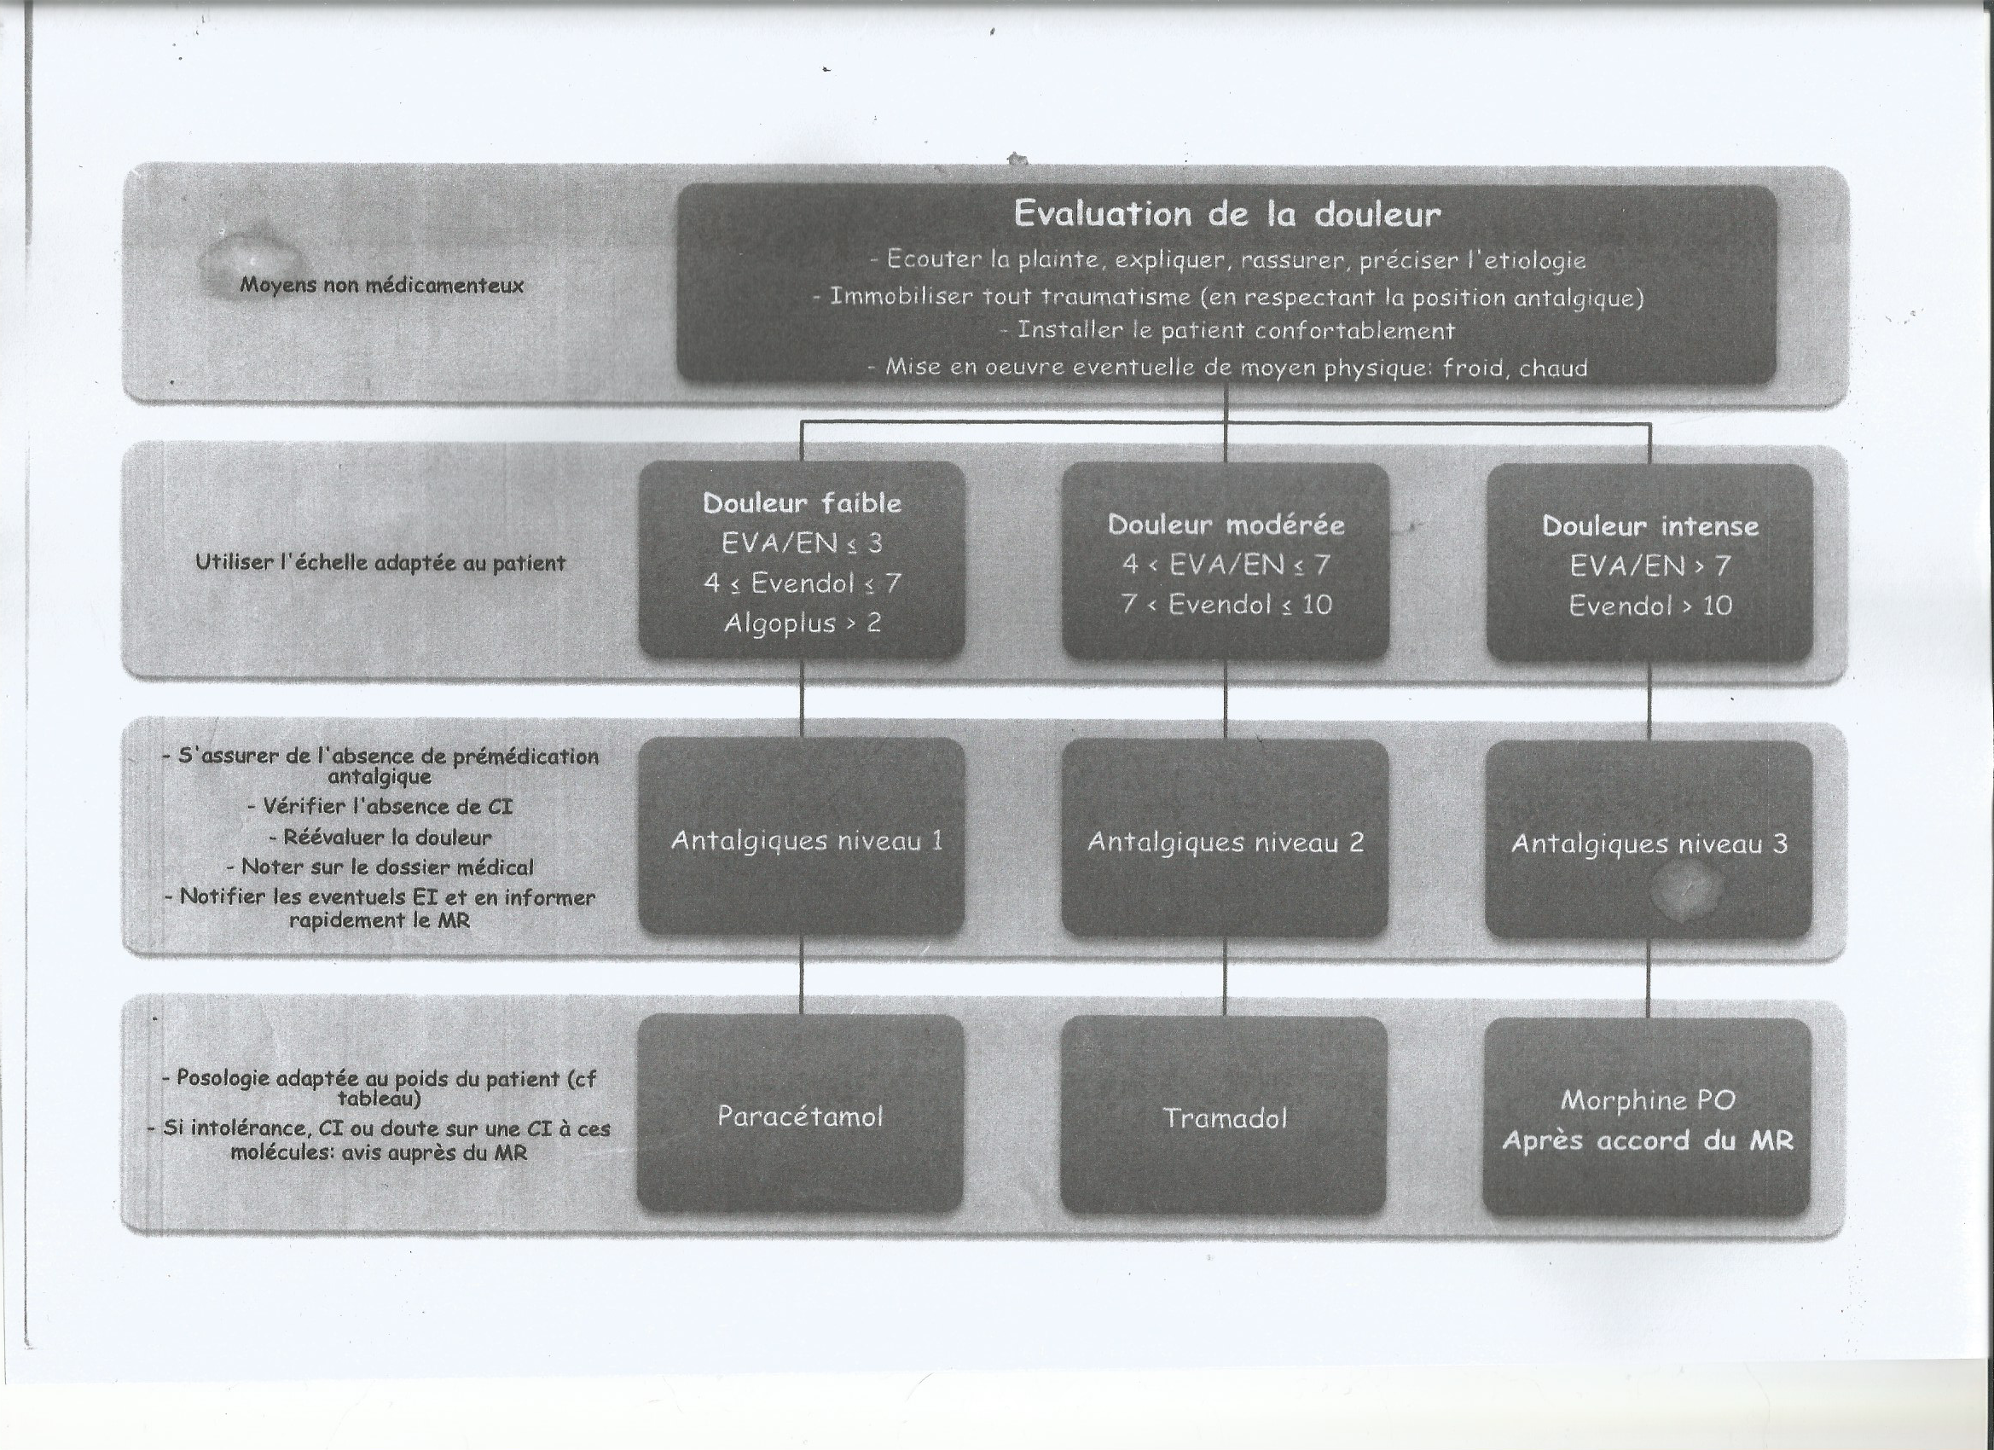
Au SAU de Châlons-en-Champagne

Slide 30
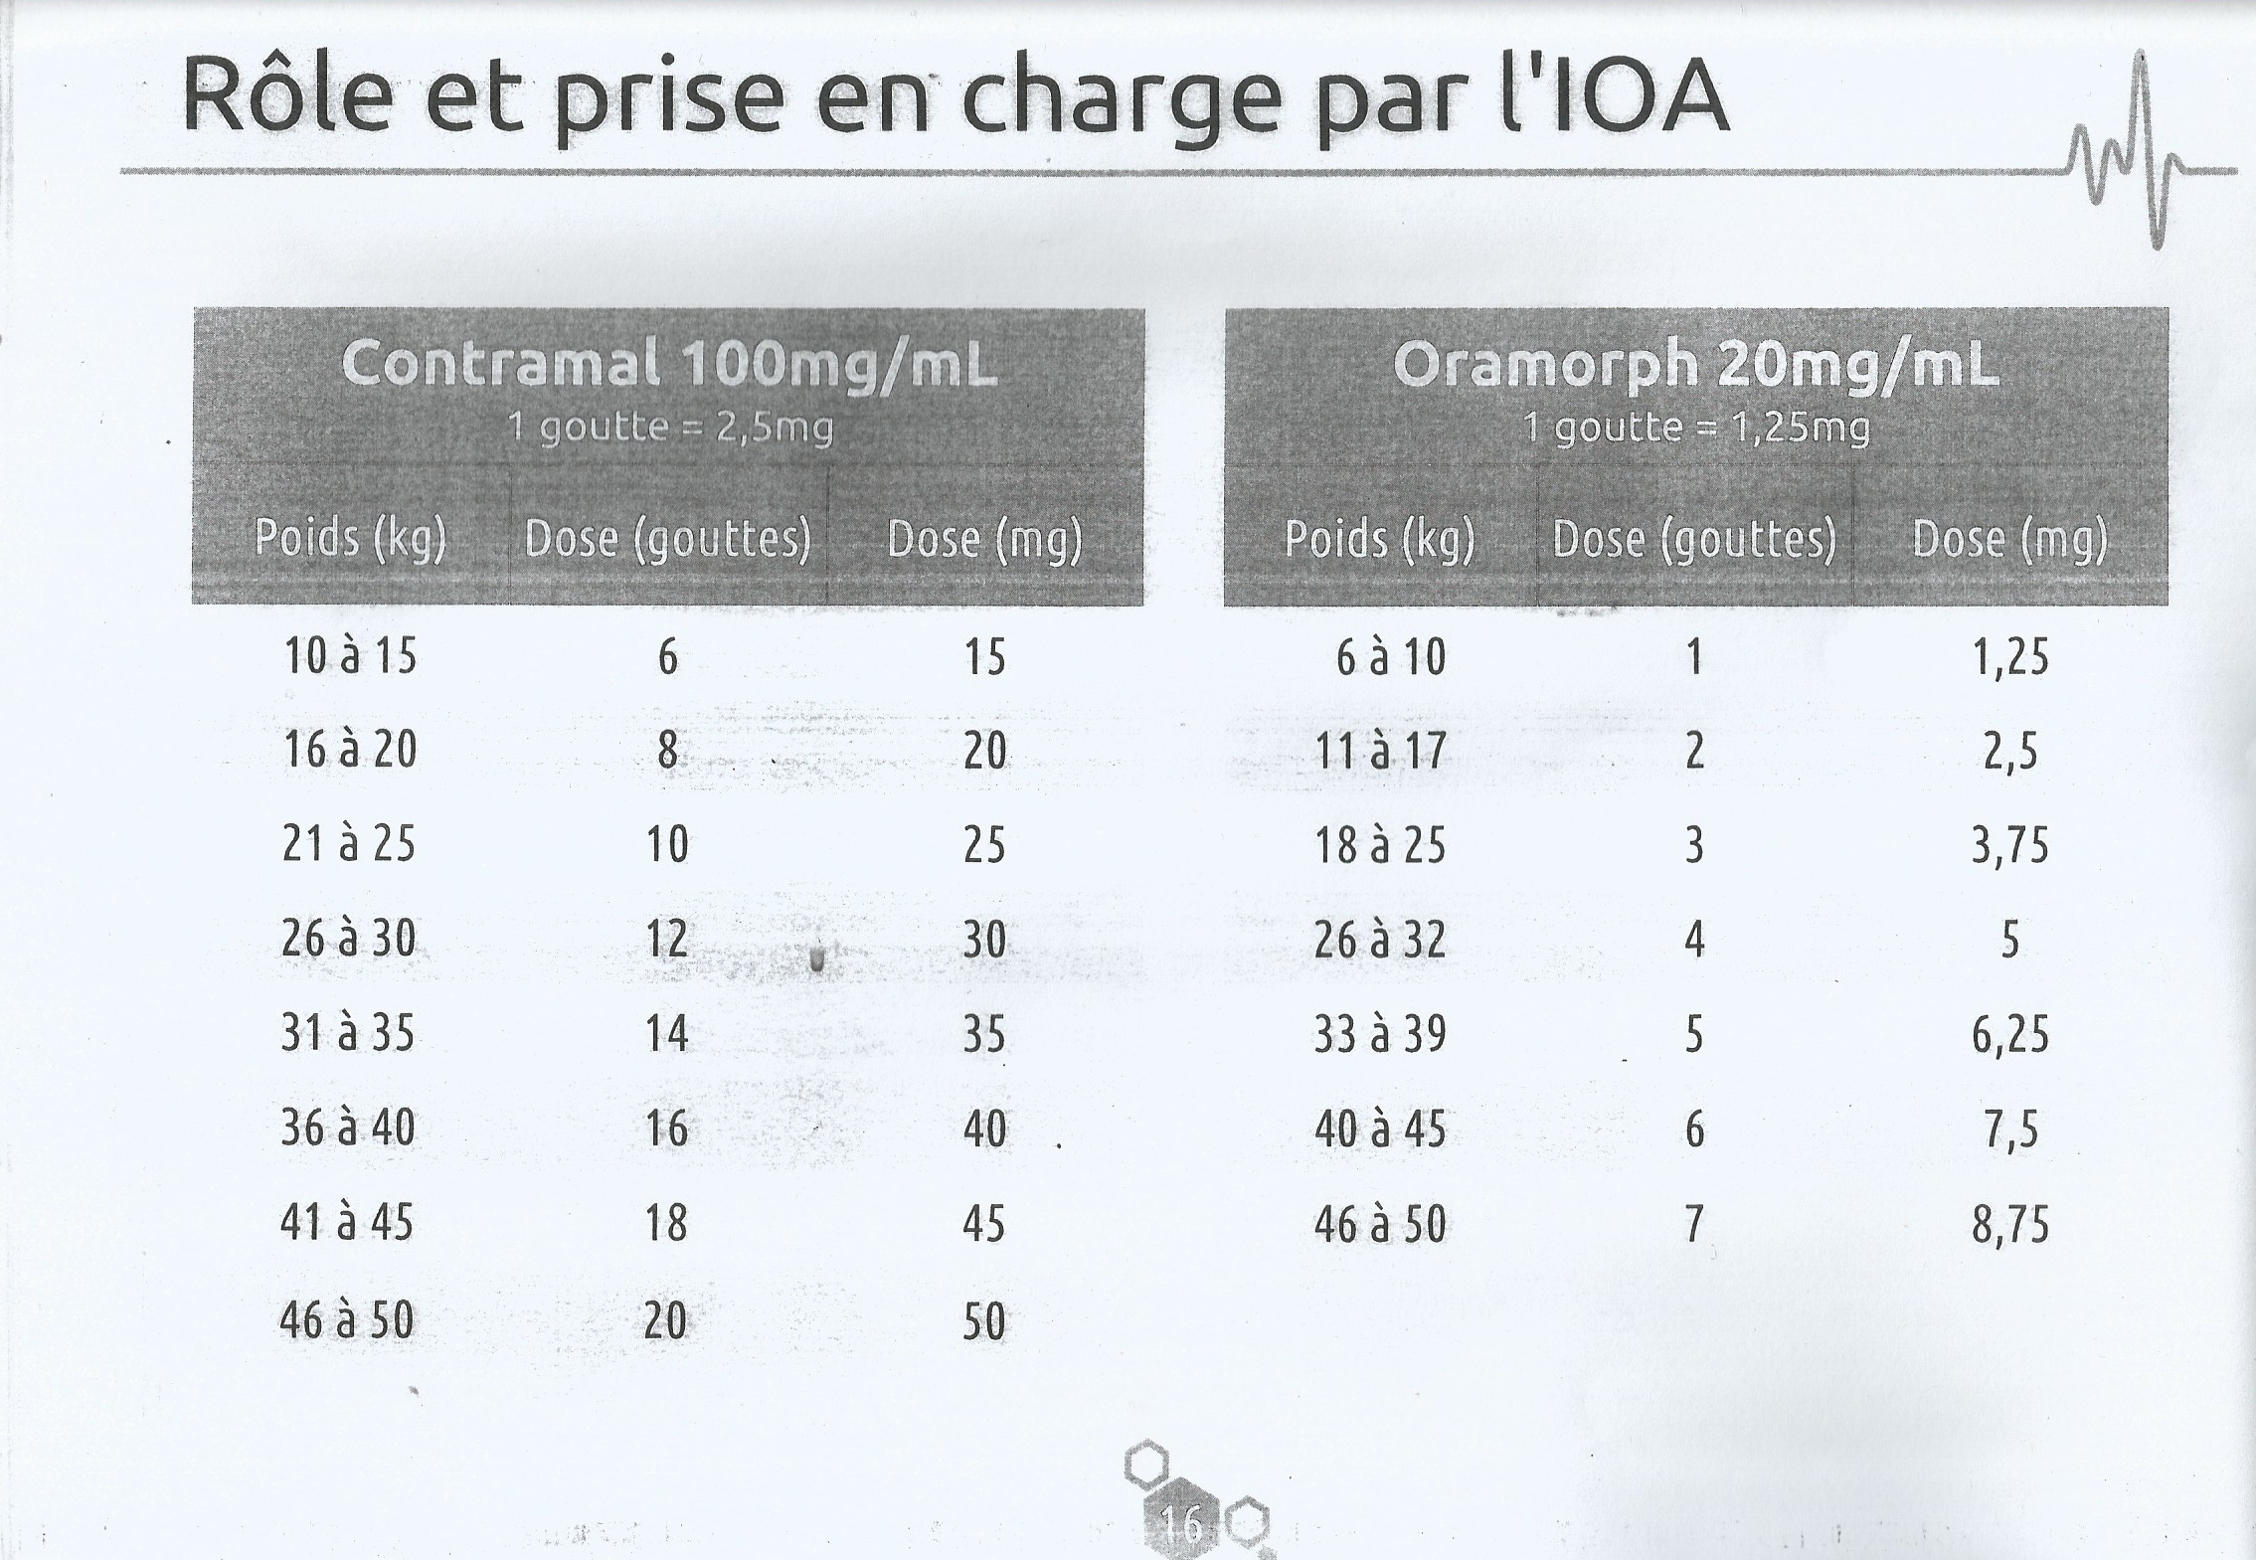

Slide 31
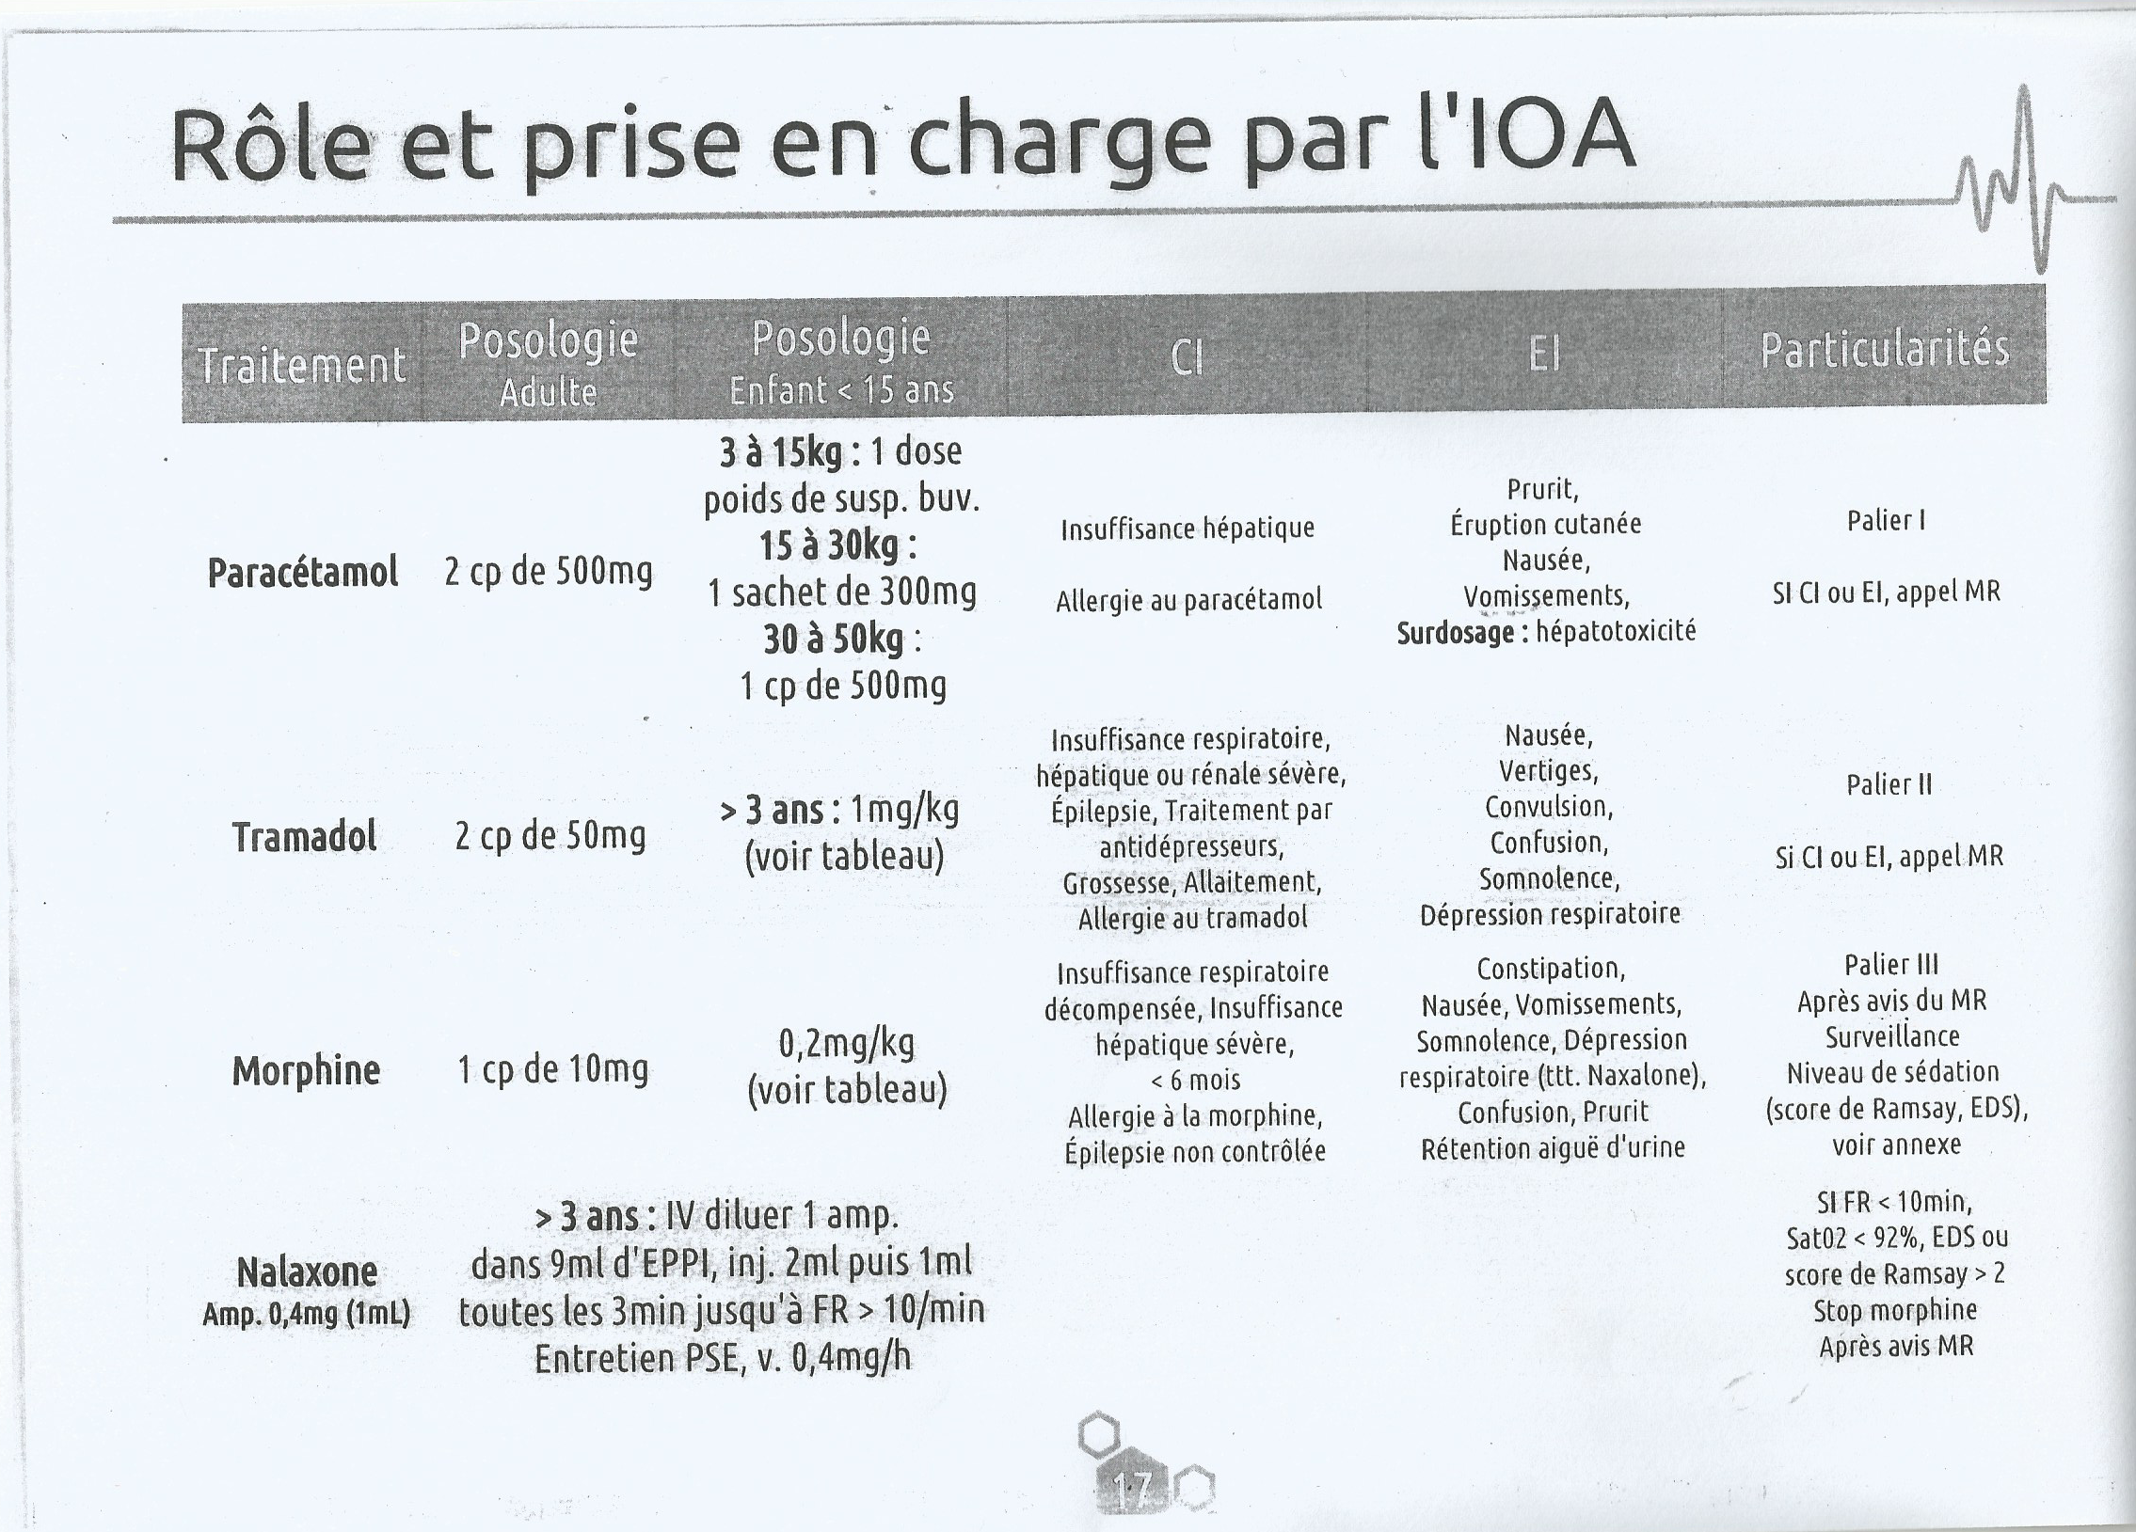

Slide 32
Au SAU de Châlons-en-Champagne
En fonction des scores trouvés on proposera la thérapeutique qui correspond.
En cas de refus, on pourra proposer le pallier inférieur, et/ou le rassurer sur le fait qu’à tout moment il pourra avoir un traitement s’il change d’avis. Le rassurer  prendre un comprimé de morphine ne va pas le rendre « accro » et qu’on accordera toujours du crédit à son ressenti même s’il est soulagé.
En cas de doute, on pourra toujours se référer au médecin présent en salle afin d’administrer en toute sécurité une thérapeutique.

Slide 33
05
Conclusion

Slide 34
Pour conclure
La douleur est-elle une urgence?
oui, pour le patient, toujours (veut être soulagé ET qu’on trouve ce qu’il a)
pour nous soignants c’est d’y répondre en la prenant en charge
L’évaluation de la douleur = une des constantes à prendre systématiquement lors de la PEC en IOA (au même titre que la FC, TA, sat O2, FR, T°, GCS), qui, corrélées aux circonstances, aux comorbidités, aux différents facteurs amenant à consulter, vont permettre d’orienter le patient vers une prise en charge adaptée et efficiente (degré de gravité, délai de PEC, soulagement de la douleur)

Slide 35
Pour conclure
Toute évaluation de la douleur effectuée à l’accueil du patient n’a d’intérêt qui si elle est réévaluée de façon régulière, avec le même outil, afin de vérifier l’efficatité de la prise en charge de la douleur.
Les principales difficultés demeurant dans le fait qu’il faille faire une évaluation rapidement, d’où l’intérêt de choisir les bons outils, la plus neutre possible, sans jugement, en prenant en compte qu’on n’évalue pas la douleur de l’Autre comme on l’évaluerait pour soi-même.
Et enfin, même si on peut trouver excessif de donner un comprimé de morphine, à cet instant T, la douleur de l’Autre n’est pas Ma douleur, et je me dois d’y répondre avec les moyens dont je dispose.

Slide 36
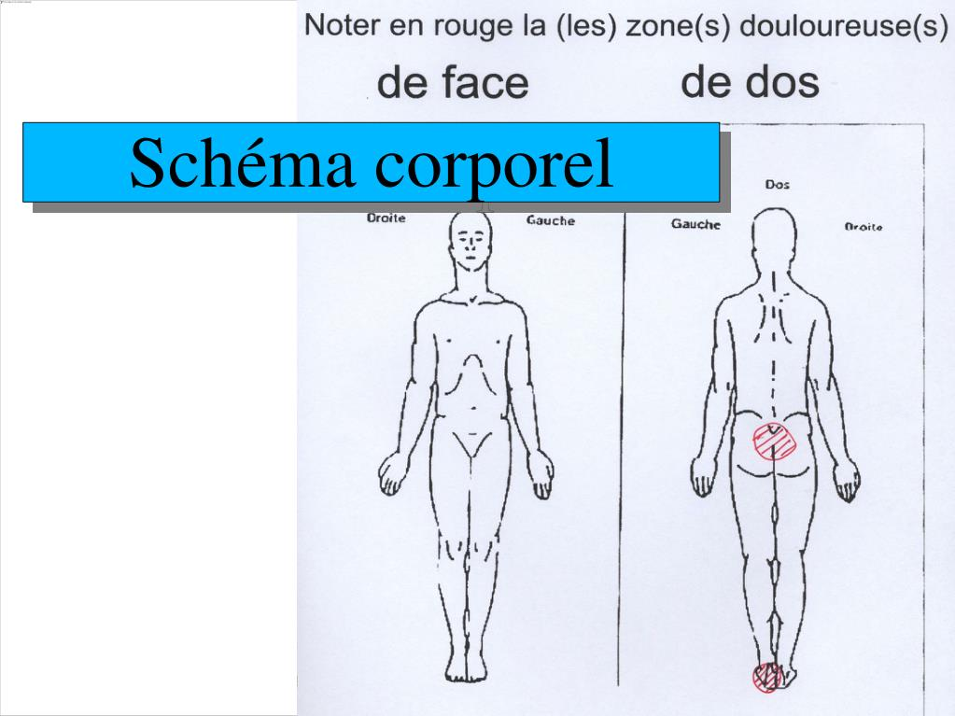
Quelques exemples

Slide 37
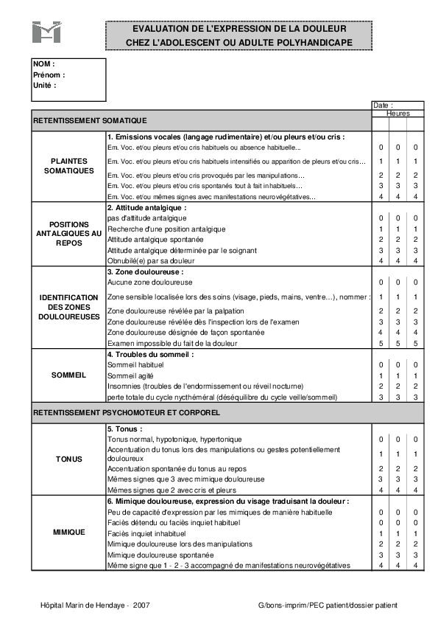

Slide 38
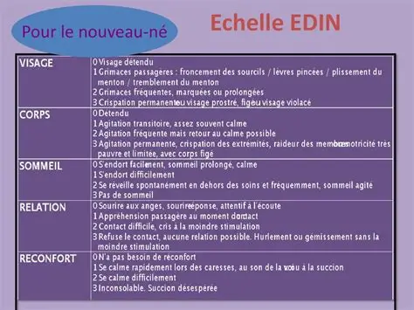

Slide 39
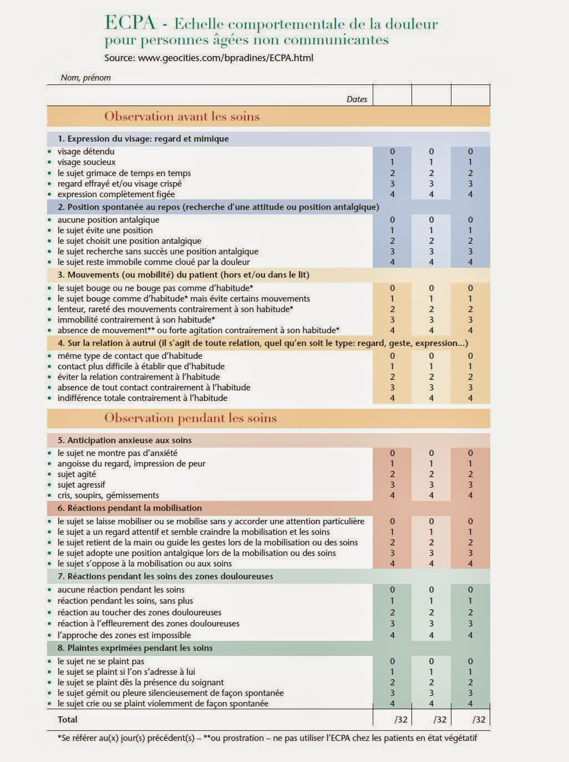

Slide 40
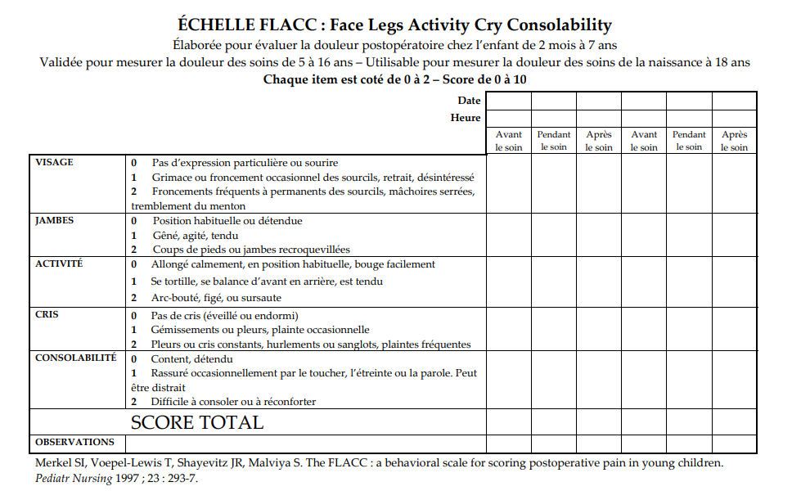

Slide 41
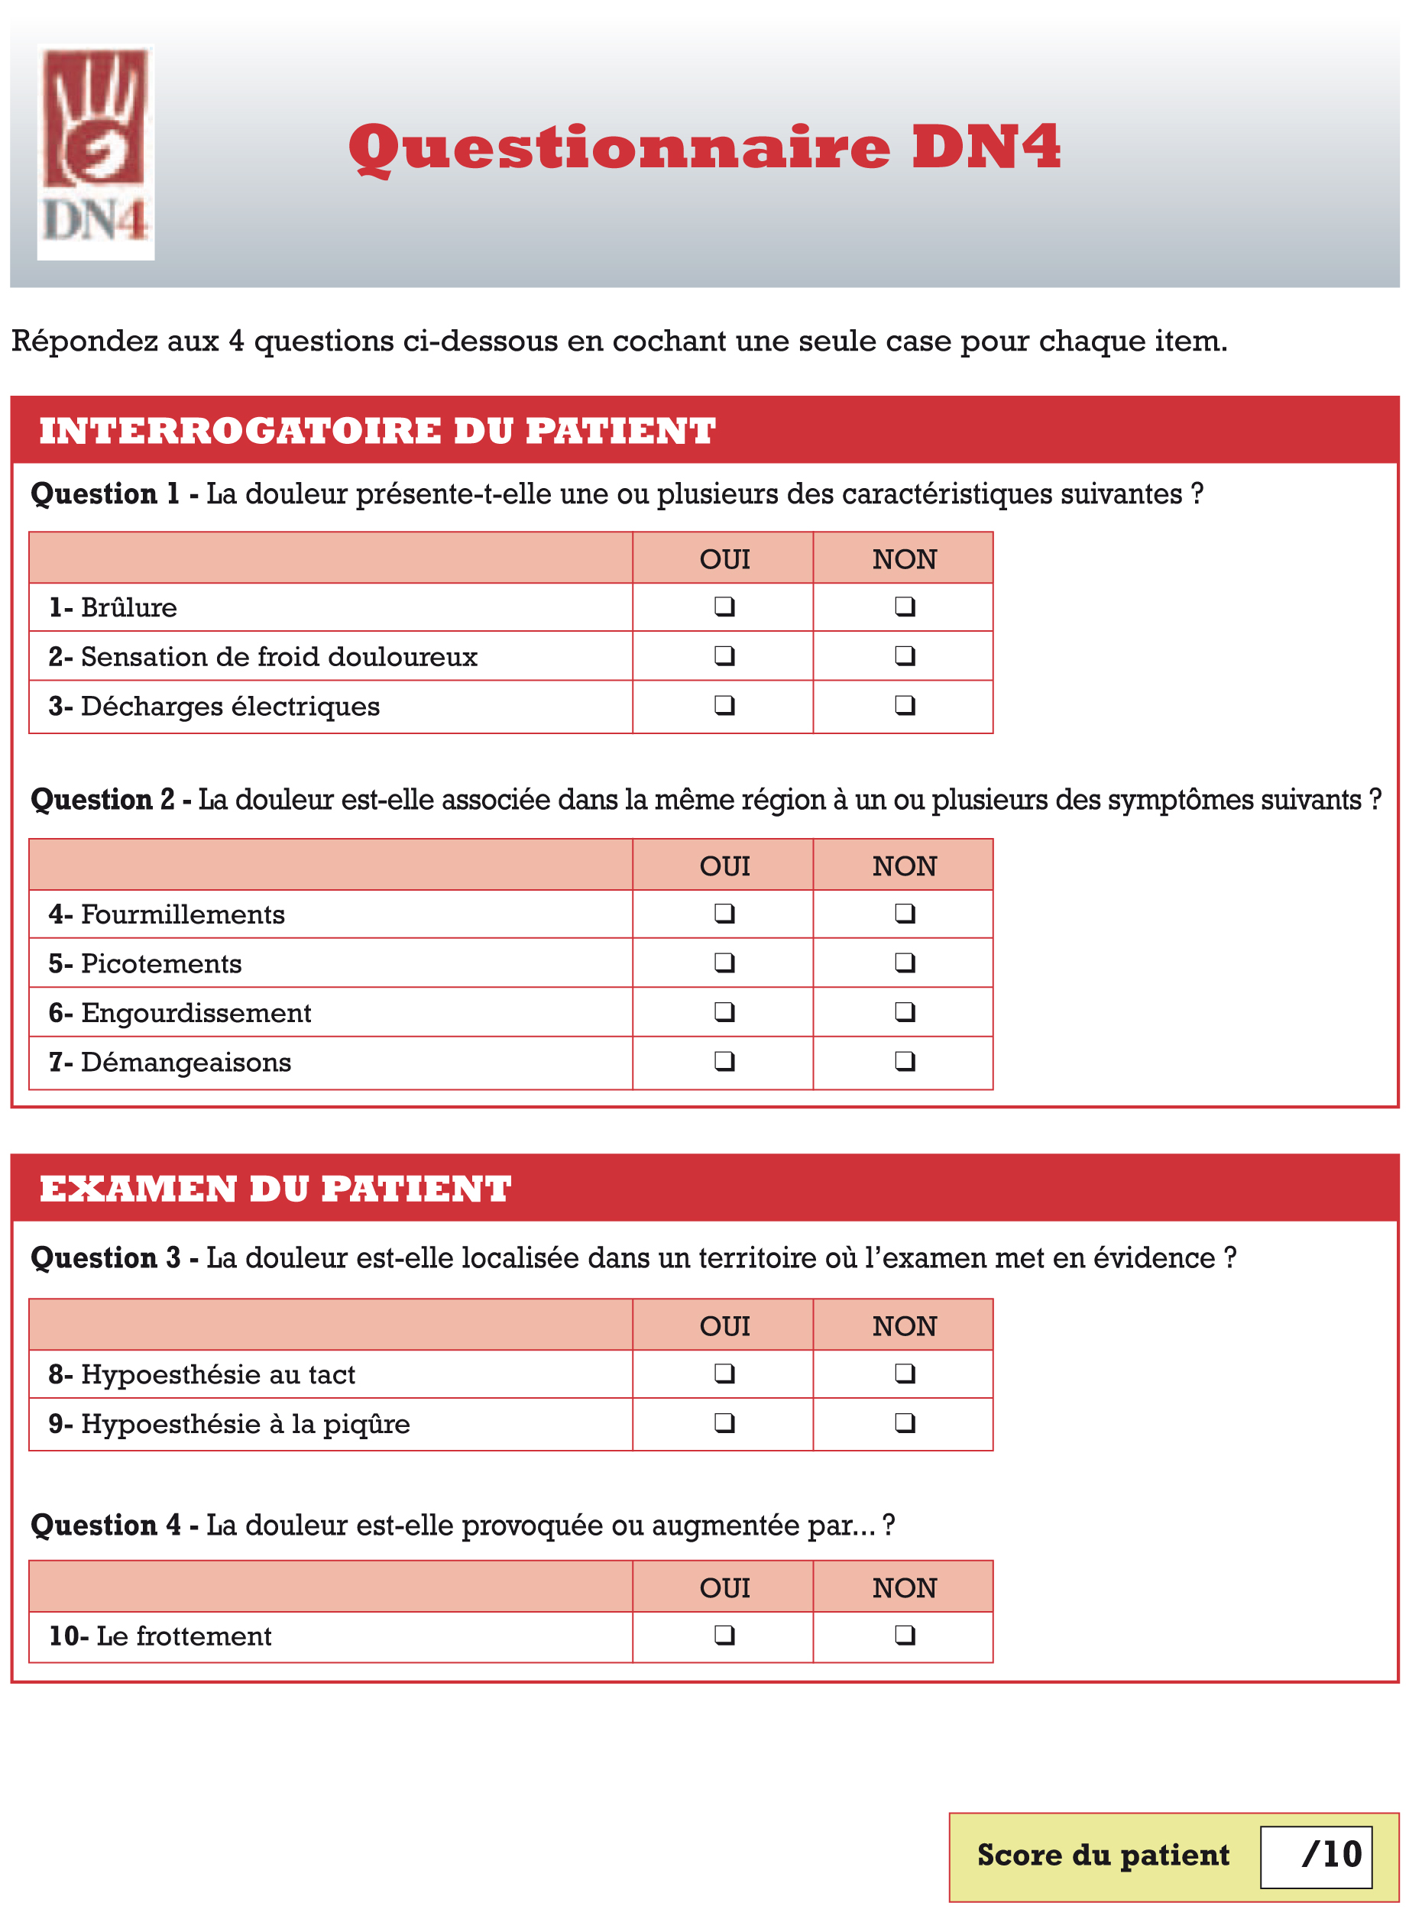

Slide 42
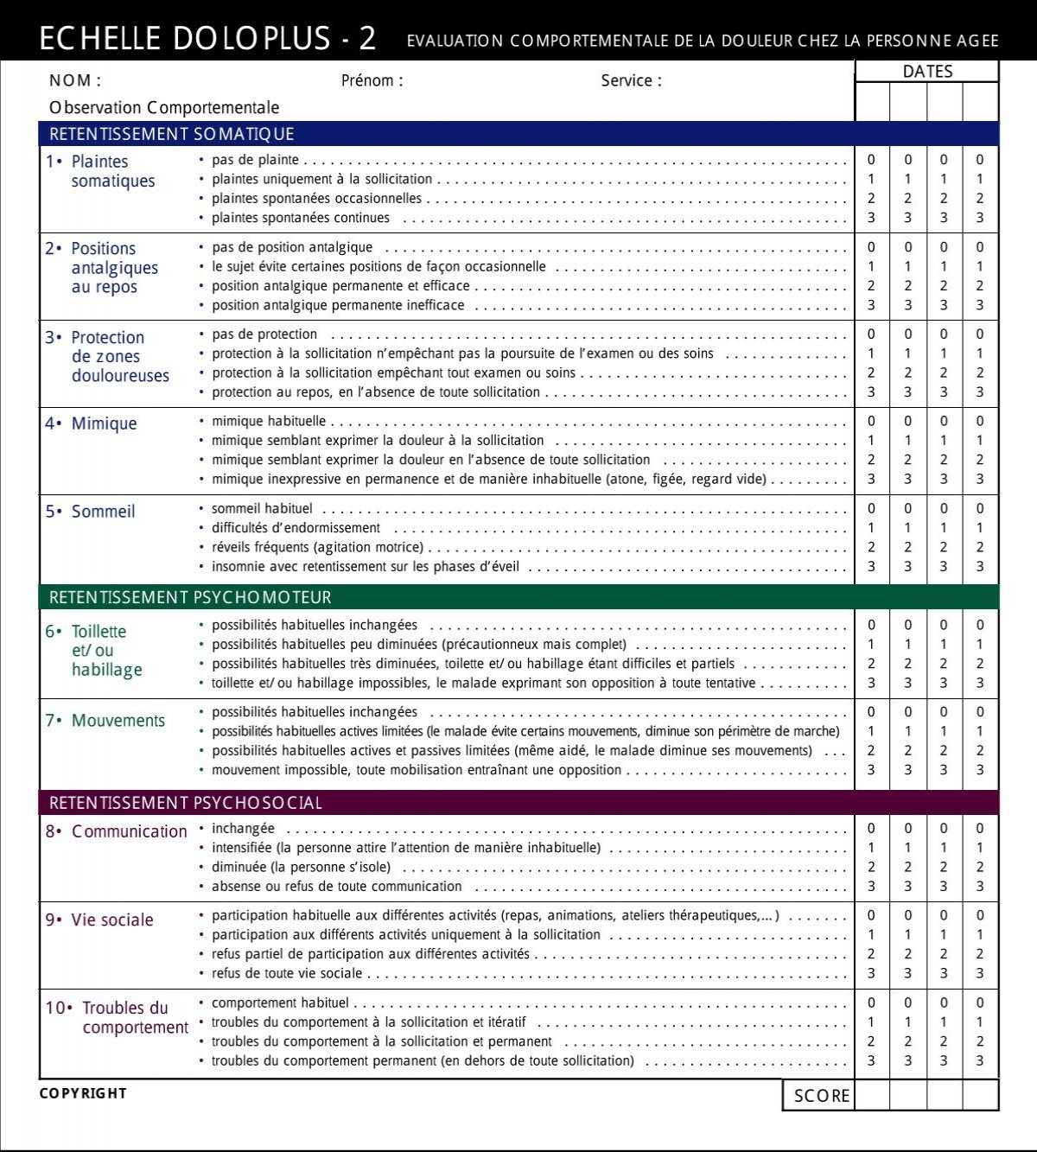

Slide 43
